Slide 1
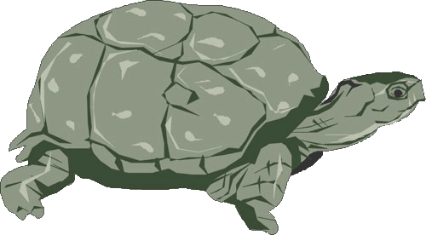
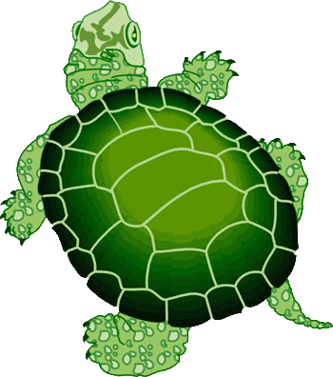
Интересные факты о черепахах
www.zooclub.ru
Notes:
http://www.zooclub.ru/rept/vidy/cherep/75.shtml

Slide 2
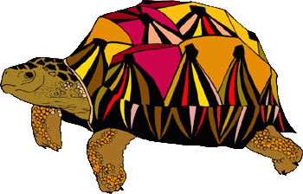
Черепахи живут на земле уже более 200 миллионов лет. Они появились до млекопитающих, птиц, крокодилов, змей и даже ящериц.
Notes:
http://www.zooclub.ru/rept/vidy/cherep/75.shtml

Slide 3
Водные черепахи

Slide 4
Самые ранние черепахи имели зубы и не могли прятать голову в панцирь, но в остальном современные черепахи очень похожи на своих предков.
Notes:
http://www.zooclub.ru/rept/vidy/cherep/75.shtml

Slide 5
Пасть кожистой черепахи

Slide 6
Несколько видов черепах являются долгожителями, 100 лет жизни - для них не предел. Так, однажды был зарегистрирован случай черепахи-долгожительницы родом с Индийского океана. Когда ее поймали, ее возраст оценили в 50 лет, позже она прожила еще 152 года в неволе.
Черепахи живут на всех континентах, кроме Антарктиды.
Notes:
http://www.zooclub.ru/rept/vidy/cherep/75.shtml

Slide 7
Слоновая черепаха

Slide 8
Черепахи живут почти в любом климате, достаточно теплом, чтобы позволить им закончить цикл размножения.
Большинство черепах не любит холода, но есть один вид, а именно черепаха Бландинга, которая плавает подо льдом в районе Великих озер (США, Канада).
Notes:
http://www.zooclub.ru/rept/vidy/cherep/75.shtml

Slide 9
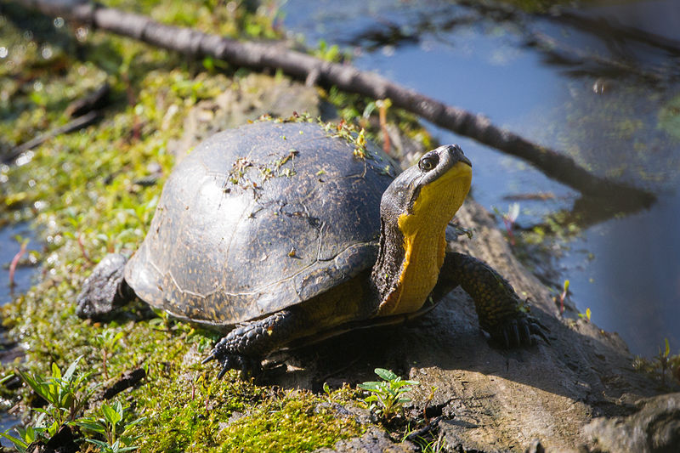
Черепаха Бландинга

Slide 10
Размер черепах может быть как крошечным (европейская болотная черепаха Emys orbicularis - 10 см), так и гигантским (кожистая черепаха Dermochelys coriacea весит 600 кг).
В Северной Америке живет очень много разновидностей черепах, в том время как в Европе их всего несколько.
Notes:
http://www.zooclub.ru/rept/vidy/cherep/75.shtml

Slide 11
Болотная черепаха

Slide 12
Главную куполообразную часть раковины черепахи называют панцирем. Он состоит примерно из 60 различных костей, соединенных вместе. Костистая часть покрыта щитками, которые обеспечивают дополнительную силу и защиту.
Notes:
http://www.zooclub.ru/rept/vidy/cherep/75.shtml

Slide 13
Панцирь черепахи

Slide 14
Большинство сухопутных черепах имеет высокие куполообразные панцири, которые защищают их от зубов хищников. У водных черепах панцири более плоские и покатые с хорошими аэродинамическими свойствами. Исключение составляет только черепаха, обитающая в Восточной Африке, которая протискивается между узкими камнями в момент опасности и затем раздувает себя с помощью воздуха, делая ее извлечение из камней практически невозможным.
Notes:
http://www.zooclub.ru/rept/vidy/cherep/75.shtml

Slide 15
Звёздчатая черепаха

Slide 16
У черепах большинства видов имеется пять пальцев на конечности, за исключением некоторых видов, у которых четыре или даже три пальца.
У черепах хорошее зрение, превосходное обоняние, слух и осязание, к тому же их панцирь содержит нервные окончания.
Notes:
http://www.zooclub.ru/rept/vidy/cherep/75.shtml

Slide 17
Грифовая черепаха

Slide 18
Некоторые водные черепахи могут абсорбировать кислород через кожу на шее и других областях, позволяя им оставаться под водой в течение длительного периода времени, например, с целью зимовки.
Notes:
http://www.zooclub.ru/rept/vidy/cherep/75.shtml

Slide 19
Морская черепаха

Slide 20
Черепахи - одна из самых старых и самых примитивных групп рептилий, которые пережили многие другие разновидности. Ученых до сих интересует вопрос: сыграл ли в этом свою роль их уникальный панцирь?
Notes:
http://www.zooclub.ru/rept/vidy/cherep/75.shtml

